Slide 1

Organización Computacional
TUTOR:

Slide 2

Introducción a Arduino
Organización Computacional
Escuela de Ingeniería de Ciencias Y Sistemas Facultad de Ingeniería
Universidad de San Carlos de Guatemala

Slide 3


Recursos
Agenda
Link del Video Actuadores:
RECORDATORIOS
Funcionamiento y partes de un Arduino
Código de Arduino y su implementación
Protocolos de Comunicación (Serial, I2C, SPI) Actuadores

Slide 4
COMPETENCIA(S) QUE DESARROLLAREMOS
implementa Arduino
actuadores
sistemas integrando mediante
El estudiante
interactivos con sensores y
programación en Arduino IDE y montaje físico de circuitos para monitorear y controlar variables del entorno en tiempo real

Slide 5
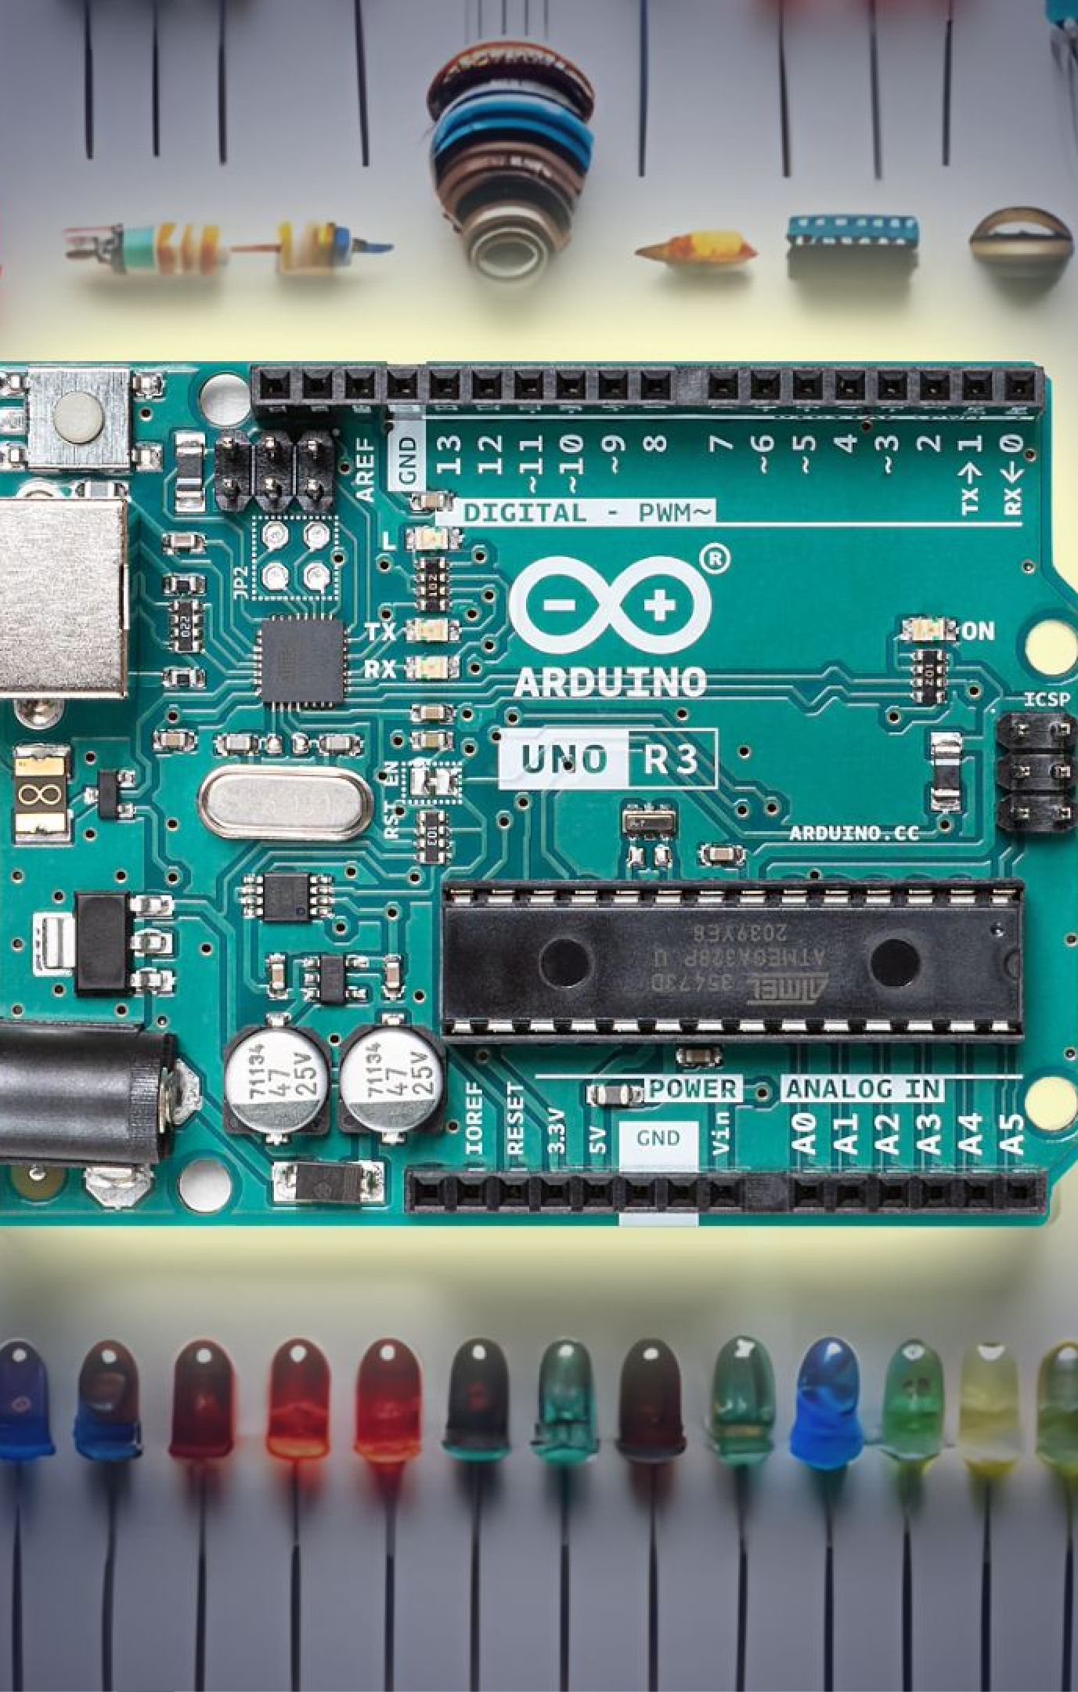
Introducción a Arduino
Arduino es una plataforma de hardware y software de código abierto, diseñada para facilitar el desarrollo de proyectos electrónicos. Es una herramienta versátil y económica que permite a usuarios de todos los niveles crear una amplia variedad de dispositivos, desde simples controladores hasta complejos sistemas robóticos.

Slide 6
Funcionamiento de Arduino
1
Microcontroladores
El corazón de un panel Arduino es un microcontrolador, un chip que contiene una unidad de procesamiento, memoria y periféricos integrados. Este microcontrolador ejecuta las instrucciones del programa cargado en la placa para controlar y monitorear los componentes conectados..
2
Entradas y Salidas
Arduino cuenta con múltiples pines de entrada y salida (E/S) que permiten conectar sensores, actuadores, y otros dispositivos.
Estos pines pueden recibir
Señales eléctricas, enviar órdenes y transmitir datos, posibilitando la interacción entre el microcontrolador y el mundo físico.
3
Comunicación
Arduino puede comunicarse con otros dispositivos y computdoras a través de diversos protocolos, como Serial, I2C y SPI. Esto permite el interacmbio de información y el control remoto de los proyectos..

Slide 7
Componentes principales de una placa Arduino
Microcontrolador
El cerebro de la placa Arduino es un microcontrolador, como el ATmega328P, que ejecuta las instrucciones del programa cargado. Este chip proporciona la capacidad de procesamiento y control.
Pines de Entrada/Salida
La placa Arduino cuenta con múltiples pines digitales y analógicos que permiten conectar sensores, actuadores y otros componentes.
Estos pines son esenciales para interactuar con el mundo físico.
Interfaz USB
La conexión USB de la placa Arduino permite programar y cargar el código, así como también comunicar la placa con una computadora u otros dispositivos.
Es el enlace principal para la interacción con el microcontrolador.

Slide 8
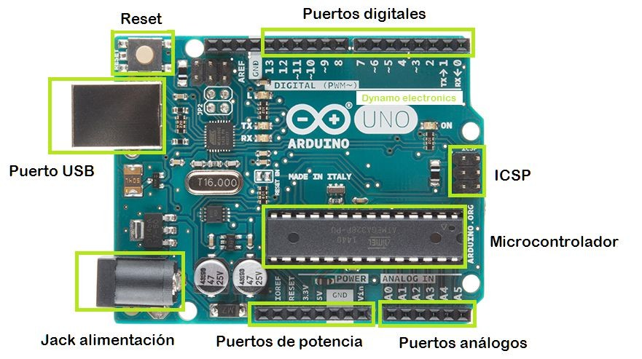

Slide 9
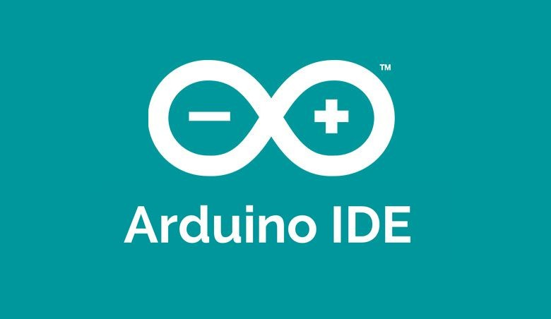
Introducción a la programación de Arduino
Entorno de Desarrollo
El entorno de desarrollo de Arduino, conocido como IDE (Integrated Development Environment), proporciona un espacio intuitivo para escribir, compilar y cargar el código en la placa.
Es la herramienta principal para programar y controlar los proyectos.
Estructura del Código
Todo programa Arduino sigue una estructura básica con dos funciones principales: setup() y loop().
La primera se encarga de la configuración inicial, mientras que la segunda ejecuta el código de manera repetida, permitiendo el control y monitoreo constante del proyecto.
1
2
3
Lenguaje de Programación
Arduino utiliza un lenguaje de programación basado en C/C++, con una sintaxis simplificada y funciones específicas para el manejo de hardware.
Esto facilita el aprendizaje y la implementación de proyectos, incluso para principiantes.

Slide 10
Lenguaje de programación Arduino y su estructura
Sintaxis básica
El lenguaje de programación Arduino utiliza una sintaxis similar a C/C++, con declaración de variables, estructuras de control (if, for, while) y funciones. Esto facilita el aprendizaje para aquellos familiarizados con estos lenguajes.
Estructura del código
Todo programa Arduino sigue la estructura básica de setup() y loop(). La función setup() se ejecuta una vez al inicio, mientras que la función loop() se repite continuamente, permitiendo el control y monitoreo del proyecto.
Funciones predefinidas
Arduino proporciona una amplia gama de funciones predefinidas, como digitalWrite(), analogRead() y Serial.print(), que simplifican tareas comunes como el control de pines, la lectura de sensores y la comunicación serial.
Librerías
Arduino cuenta con una extensa biblioteca de librerías que ofrecen funcionalidades avanzadas, como control de motores, sensores y comunicación con otros dispositivos.
Esto facilita la implementación de proyectos complejos.

Slide 11

Implementación del código Arduino en proyectos
Diseño del proyecto
El primer paso es planificar y diseñar el proyecto, identificando los requisitos, los componentes necesarios y la lógica de funcionamiento.
Esto ayuda a estructurar el código de manera eficiente.
Programación
Usando el IDE de Arduino, se escribe el código siguiendo la estructura básica de setup() y loop().
Se definen variables, se leen sensores, se controlan actuadores y se implementa la lógica del proyecto.
Pruebas y depuración
Es crucial probar el código en la placa Arduino, identificar y solucionar errores (depuración) para asegurar el correcto funcionamiento del proyecto. Esto garantiza la calidad y fiabilidad del dispositivo.

Slide 12



Serial: La comunicación serial es la más básica y ampliamente utilizada. Permite el intercambio de datos entre la placa Arduino y otros dispositivos o computadoras a través de los pines TX y RX.
Protocolos de comunicación: Serial, I2C, SPI
I2C: El protocolo I2C (Inter-Integrated Circuit) permite la comunicación entre múltiples dispositivos utilizando solo dos hilos: SDA (datos) y SCL (reloj). Es ideal para conectar sensores, actuadores y otros periféricos.
SPI: El bus SPI (Serial Peripheral Interface) usa cuatro hilos para la transmisión de datos: MOSI, MISO, SCK y CS. Es una opción rápida y eficiente para la comunicación entre Arduino y dispositivos periféricos.

Slide 13

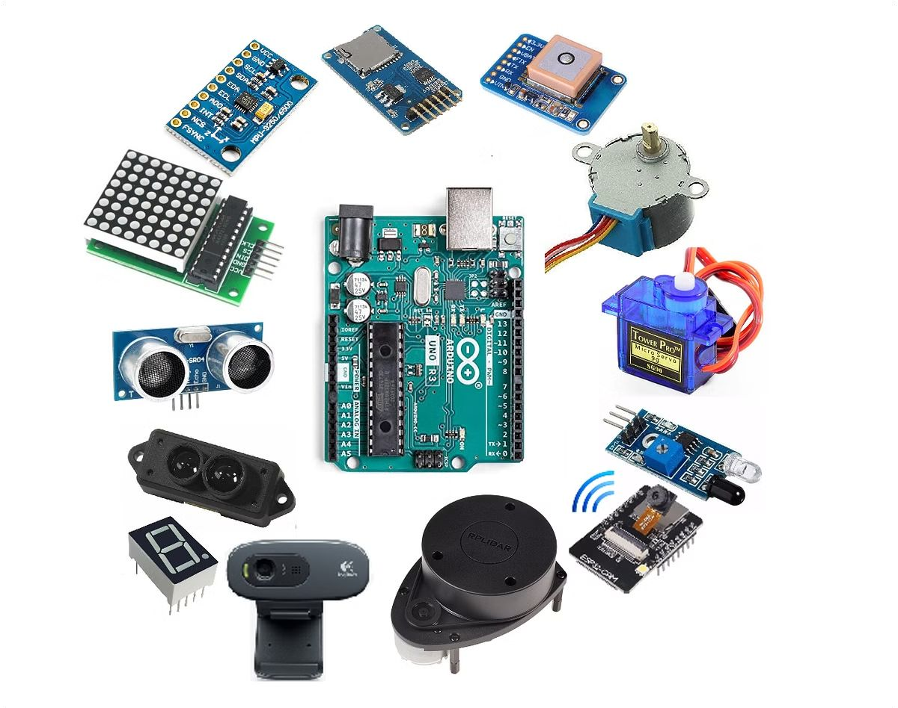
Comunicación entre Arduino y otros dispositivos
Comunicación Serial
Permite el intercambio de datos entre Arduino y computadoras, smartphones, módems y otros dispositivos a través de los pines TX y RX.
Protocolos I2C y SPI
Facilitan la conexión de Arduino con sensores, actuadores, displays y chips de memoria, entre otros componentes, a través de buses de comunicación más eficientes
eficientes.
Módulos inalámbricos
Arduino puede integrarse con módulos WiFi, Bluetooth y ZigBee para permitir la comunicación inalámbrica con otros dispositivos, ampliando las posibilidades de los proyectos.

Slide 14
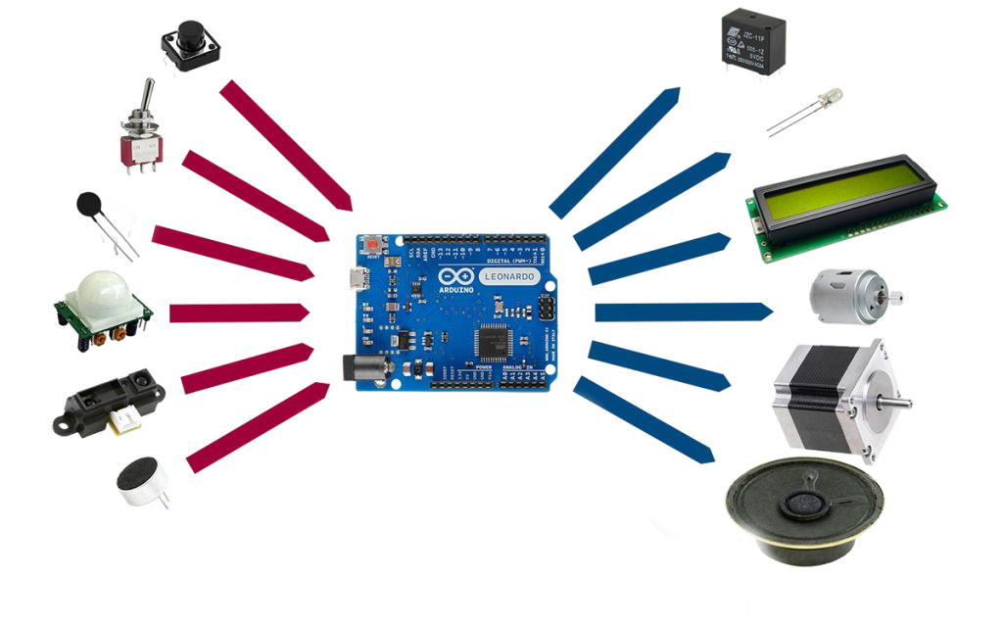
USO DE ACTUADOR ES CON ARDUINO

Slide 15
Motores
Luces y Displays
La placa Arduino puede activar y controlar LEDs, pantallas LCD, matrices de LED y otros dispositivos de visualización, lo que la convierte en una herramienta poderosa para proyectos de iluminación y visualización.
Otros Actuadores
Además de motores y luces, Arduino puede controlar una amplia variedad de actuadores, como zumbadores, relés, válvulas y solenoides, expandiendo las posibilidades de interacción y control de los proyectos.
Arduino puede controlar motores DC, pasos o servos, permitiendo el movimiento y el control de posición en proyectos robóticos, de automatización y de mecánica.

Slide 16
CONCEPTOS CLAVE APRENDIDOS
¿Qué es Arduino?
Plataforma de hardware y software de código abierto para crear proyectos electrónicos.
Componentes principales de una placa Arduino
Microcontrolador (ej. ATmega328P)
Pines de entrada/salida digitales y analógicos
Interfaz USB para programación y comunicación
Funcionamiento básico del sistema
Cómo el microcontrolador ejecuta instrucciones para controlar sensores y actuadores.
Estructura del código Arduino
setup() → Configuración inicial
loop() → Ejecución continua del programa
Lenguaje de programación
Basado en C/C++, con funciones como digitalWrite(), analogRead(), Serial.print(), etc.
Uso del IDE de Arduino
Entorno donde se escribe, compila y carga el código al dispositivo..

Slide 17
Protocolos de comunicación
Serial (TX/RX): comunicación básica con PC y otros dispositivos
I2C: conexión con múltiples dispositivos usando dos hilos (SDA, SCL)
SPI: comunicación rápida con sensores y memorias (MOSI, MISO, SCK, CS)
Uso de sensores y actuadores
Cómo conectar y programar luces, motores, displays, zumbadores, etc.
Diseño e implementación de proyectos
Planificación del circuito y lógica
Programación
Pruebas y depuración
Aplicaciones prácticas
Creación de sistemas reales como alarmas, robots, sistemas de monitoreo ambiental, etc.

Slide 18
VALORES A DESARROLLAR
Organización:
El desarrollo de proyectos con Arduino requiere una planificación clara del circuito, la estructura del código y la distribución de tareas. Organizar adecuadamente los componentes, los esquemas eléctricos y los bloques de programación es clave para el éxito del sistema.
Constancia:
Aprender a programar y depurar en Arduino implica ensayo y error. La constancia permite mejorar poco a poco la lógica del programa, perfeccionar el montaje de hardware y resolver errores en el funcionamiento del prototipo.
Trabajo colaborativo:
En muchos proyectos Arduino se trabaja en equipo: unos se encargan del diseño del hardware, otros del software, y otros de la documentación o presentación. La colaboración mejora los resultados y permite una mejor división de responsabilidades.

Slide 19
Referencias
Mano, M. Morris. Diseño Digital. 3.ª Edición. Pearson Educación, 2003..
Arduino Documentation. https://docs.arduino.cc

Slide 20
¡GRACIAS ATENCIÓN!
POR
SU
DUDAS
RECUERDA QUE TENEMOS NUESTRO FORO SEMANAL DONDE PUEDES CONSULTAR CUALQUIER DUDA QUE TE SURJA EN LA SEMANA

